Slide 1
HTML简介

Slide 2
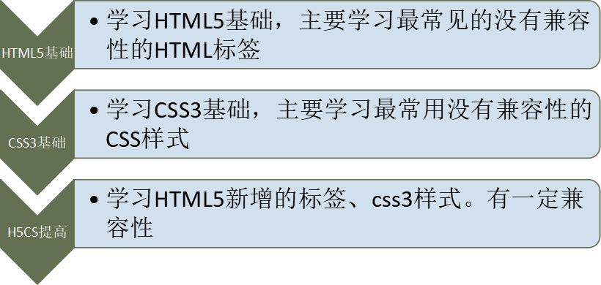
学习线路

Slide 3
1、网页
网站：万维网（www，即world wide web“全球信息网”的简称）上相关网页的集合。
网页：是网站中的一页。通常是HTML格式的文件，主要通过浏览器来阅读。
网页是构成网站的基本元素，通常由文本、图片、链接、音视频等组成。其扩展名“.html”也叫”htmL文件”。

Slide 4
2、HTML
HTML是HyperText Markup Language（超文本标记语言）的英文缩写，是用于设计网页的主要语言。
HTML不是一种编程语言，而是一种标记语言
标记语言是一套标记标签
超文本，有 2 层含义：
1. 它可以加入图片、声音、动画、多媒体等内容（超越了文本限制 ）。
2. 它还可以从一个文件跳转到另一个文件，与世界各地主机的文件连接（超级链接文本 ）。

Slide 5
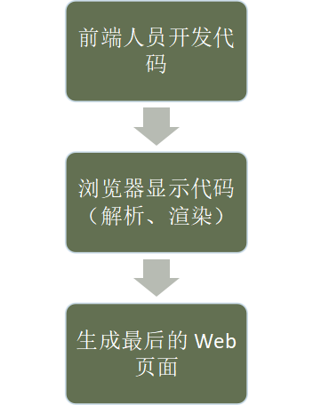
3、网页形成

Slide 6

4、常用浏览器
浏览器：是网页显示、运行的平台

Slide 7
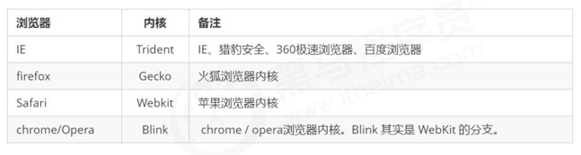
4、常用浏览器
浏览器内核（渲染引擎）: 负责读取网页内容，整理讯息，计算网页的显示方式并显示页面
目前国内一般浏览器都会采用 Webkit/Blink 内核，如 360、UC、QQ、搜狗等。

Slide 8
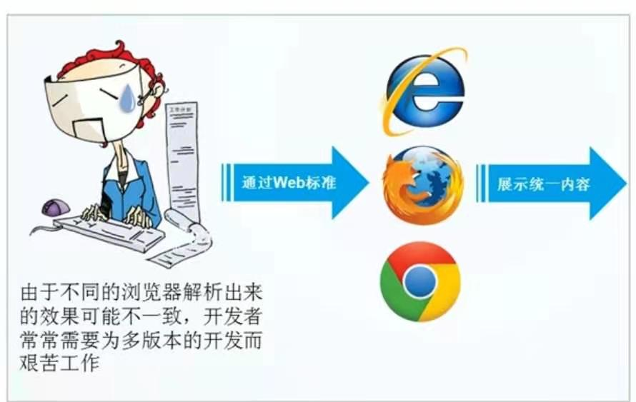
5、web标准
Web 标准是由 W3C 组织和其他标准化组织制定的一系列标准的集合。W3C（万维网联盟）是国际最著名的标准化组织。
浏览器不同，它们显示页面或者排版就有些许差异。

Slide 9
Web 标准的构成
主要包括结构（Structure） 、表现（Presentation）和行为（Behavior）三个方面。
标准 | 说明
结构 | 用于网页元素进行整理和分类，主要学习HTML
表现 | 用于设置网页元素的版式、颜色、大小等外观样式，主要指的是css
行为 | 指网页模型的定义和交互的编写，现阶段主要学习javascript
Web 标准提出的最佳体验方案：结构、样式、行为相分离。
简单理解： 结构写到 HTML 文件中， 表现写到 CSS 文件中， 行为写到 JavaScript 文件中。

Slide 10
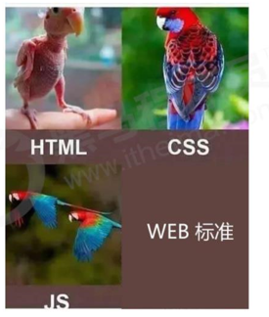
Web 标准的构成
结构类似身体
表现类似外观装饰
行为类似行为动作
三者中结构最重要.

Slide 11
6、HTML的编辑
记事本
Dreamweaver
HBuilder X
Visual Studio Code

Slide 12
6、HTML的编辑
使用记事本创建一个HTML文件，并在浏览器中显示其效果。其步骤如下：
  新建一个记事本，在其中输入“网页设计”，保存；
  将文件后缀.txt改为.html；
  用浏览器打开该html文件。

